Slide 1


Государственное бюджетное учреждение здравоохранения
«Самарская областная клиническая больница № 2»
Информационное обеспечение деятельности старших медицинских сестер
Демина Эльмира Анвяровна
Заместитель главного врача по работе с сестринским персоналом

Slide 2
Современному практическому здравоохранению приходится иметь дело с большим объемом разнообразных данных. Использование больших, и при этом постоянно растущих объемов информации для решения различных задач (статистических, управленческих, оперативных и др.), обуславливает необходимость создания информационных систем в медицинских организациях. От того, насколько эффективно данная информация будет использоваться медицинским персоналом разного уровня, зависит в первую очередь качество медицинской помощи, а следовательно и уровень развития каждой медицинской организации.

Slide 3

Решению задач, стоящих перед здравоохранением, способствует внедрение новых информационных технологий, применение автоматизированных систем, обеспечивающих аналитическую поддержку принятия решений. Компьютерные системы в медицине открывают принципиально новые возможности в совершенствовании системы управления медицинской организацией при получении информации, анализе, оценки, контроля ситуаций и принятии решений

Slide 4
Актуальность вопроса
Увеличить производительность труда персонала
Сократить стоимость архивного хранения электронных документов в сравнении со стоимостью хранения бумажных архивов
Экономия денежных средств

Slide 5
Тактические преимущества:
Уменьшение расходов, связанных с освобождением физического места для хранения документов;
Уменьшение затрат на копирование и доставку документов в бумажном виде;
Снижение расходов на персонал и оборудование
Стратегические преимущества:
Появление возможности коллективной работы над документами;
Значительное ускорение поиска и выборки документов
Повышение безопасности информации;
Повышение сохранности документов и удобства их хранения
Улучшение контроля за исполнением документов
Повышение производительности труда персонала

Slide 6
Цель исследований
Разработка мероприятий, направленных на совершенствование организации труда старшей медицинской сестры с целью повышения его эффективности на основе внедрения информационного обеспечения

Slide 7
Возраст старших медсестер
Стаж старших медсестер

Slide 8
Повседневная работа старшей медицинской сестры включает в себя организационную работу, контроль функций персонала отделений, контроль за качеством оказываемой медпомощи, работа с персоналом, учет лекарственных препаратов и изделий медицинского назначения, взаимодействие со вспомогательными, хозяйственными службами и т.д. Все это сопровождается большим документооборотом.

Slide 9
Факторы, влияющие на интенсивность нагрузки

Slide 11
Хронометражное исследование
№ пп
Наименование разделов
Данные из пакета программ
Данные хронометража
Ручная работа
АРМ
1
Учет материальных ценностей (аптека, склад и т.д.)‏
составление заявок
25
6
инвентаризация списания (уничтожения)‏
18
6
отчет по текущим остаткам
20
2
отчет по остаткам на дату
18
2
оборотно-сальдовая ведомость
25
3
товарный отчет
15
2
2
Учет кадрового состава
графика рабочего времени
24
5
графика отпусков
30
5

Slide 12
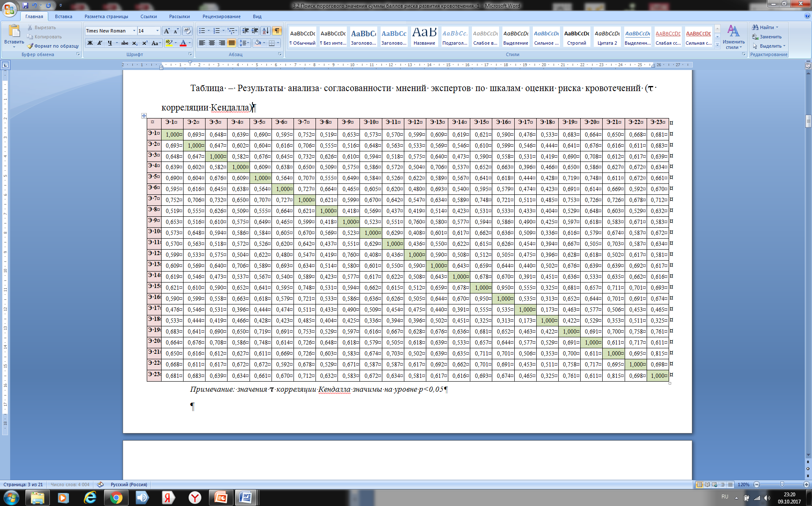
Оценка согласованности и устойчивости мнений экспертов
( τ корреляции Кендалла значимы на уровне p<0,05 )‏

Slide 13
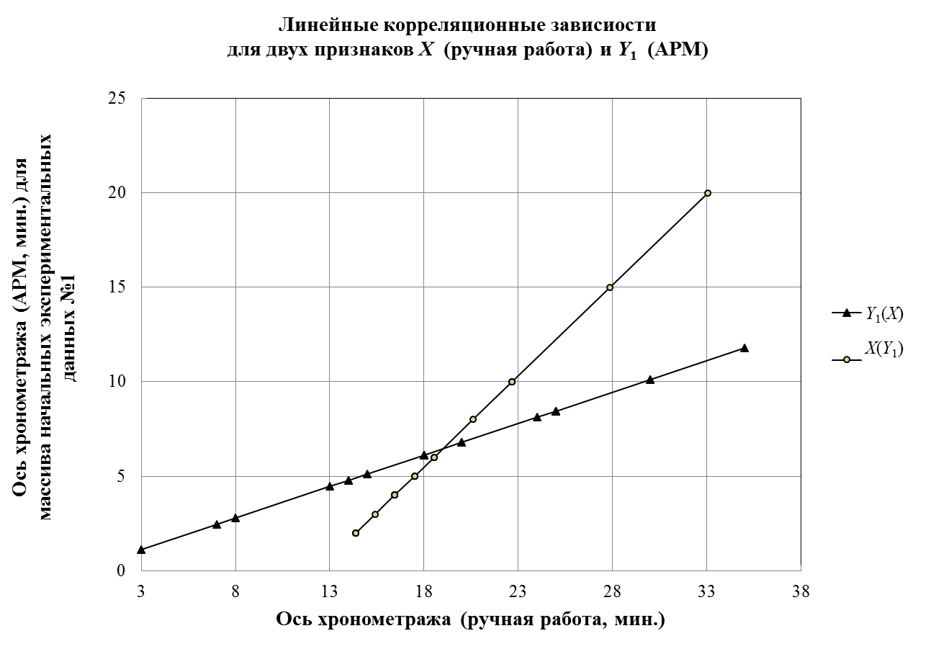
Результаты корреляционно-регресионного анализа

Slide 14
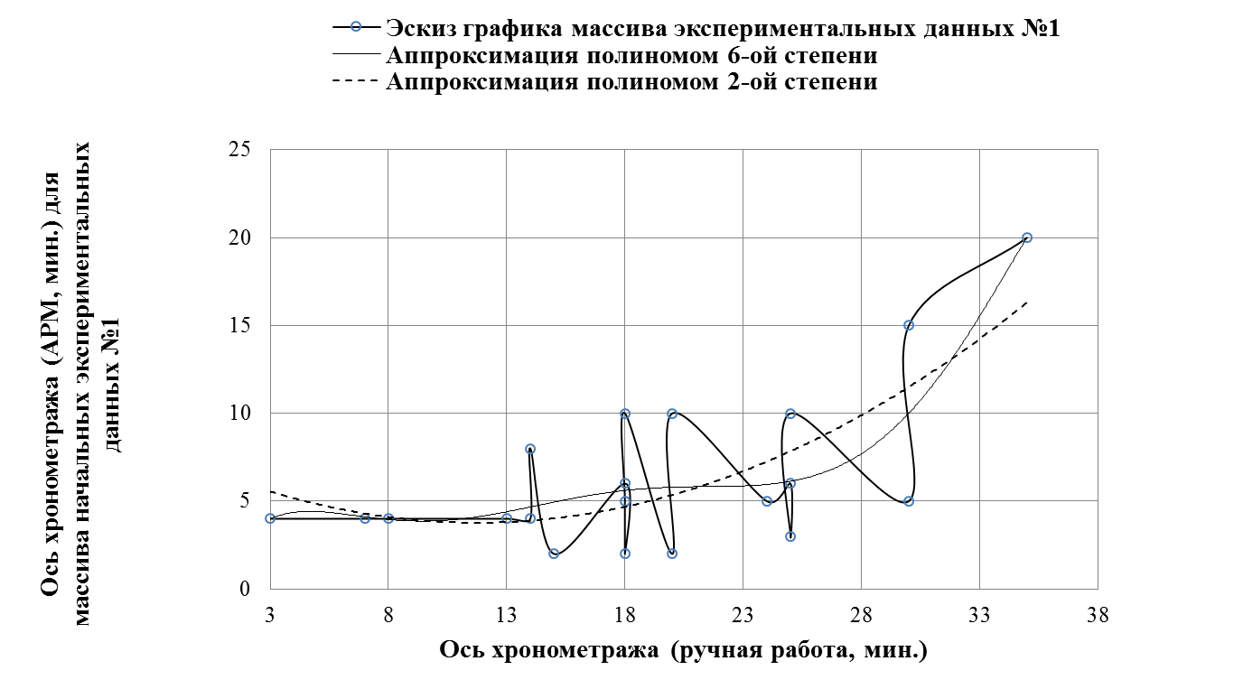
Результаты построения регрессионных моделей
R² = 0,602387
r = 0,776136.

Slide 15
Автоматизированное рабочее место старшей медицинской сестры

Slide 16
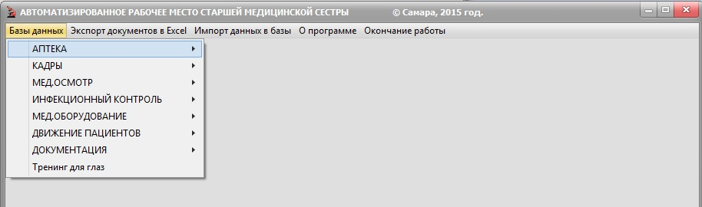
Автоматизированное рабочее место
старшей медицинской сестры

Slide 17
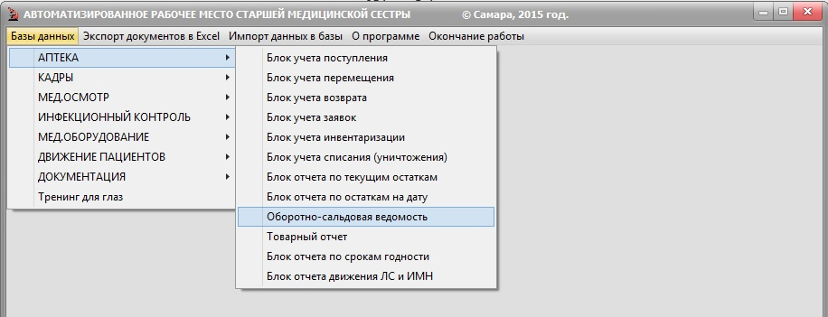
Автоматизированное рабочее место
старшей медицинской сестры

Slide 18
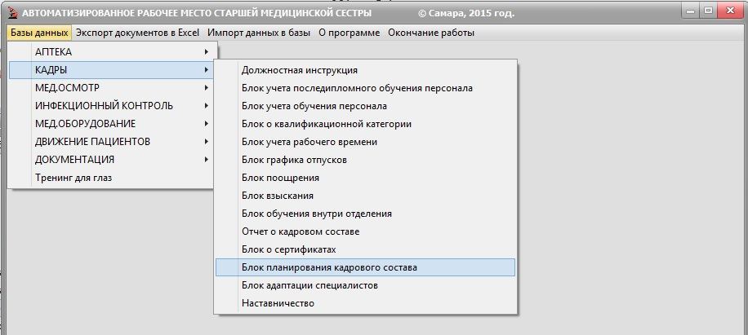
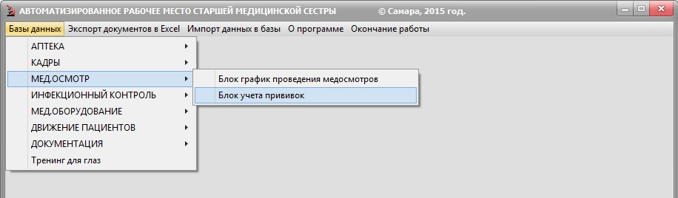
Автоматизированное рабочее место
старшей медицинской сестры

Slide 19
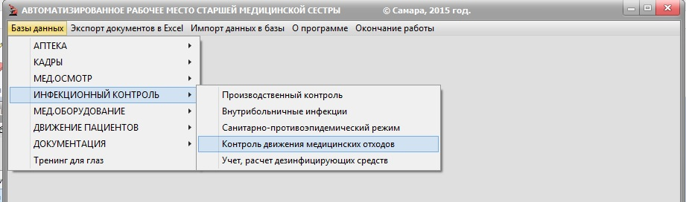
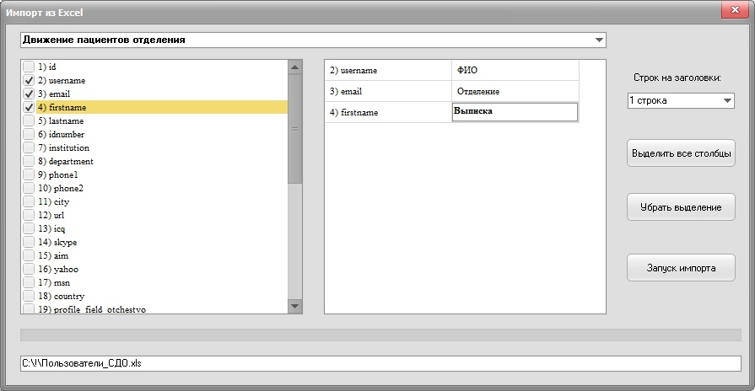
Автоматизированное рабочее место
старшей медицинской сестры

Slide 20
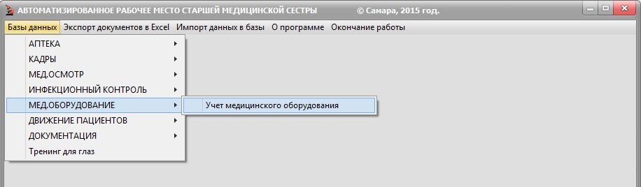
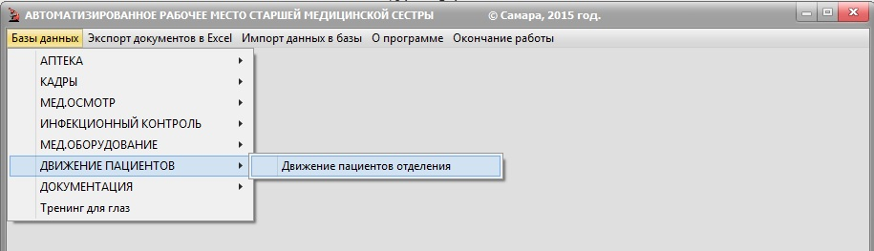
Автоматизированное рабочее место
старшей медицинской сестры

Slide 21
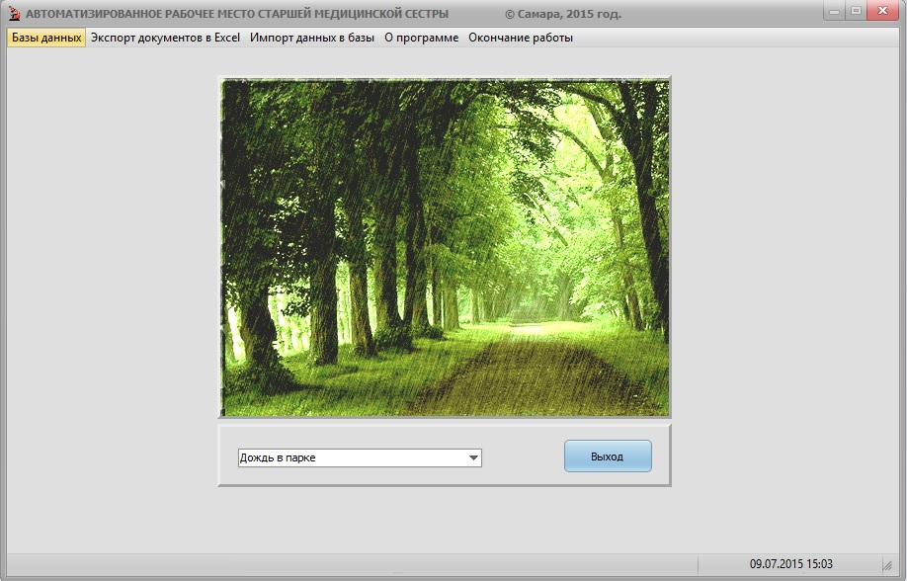
Автоматизированное рабочее место
старшей медицинской сестры

Slide 22
Выводы
Ощутимыми выгодами внедрения медицинских информационных технологий для старших медицинских сестер являются:
Экономия времени.
Достоверность и оперативность информации.
Экономия денежных средств при планировании закупок.
Ведение медицинской документации. Программа включает обеспечение ввода, коррекции и хранения данных.
Возможность быстрого обучения пользователя основным приемам работы, так как программа надежна и проста в обслуживании.
Получение твердых копий: распечатку текстового документа и графического материала.

Slide 23
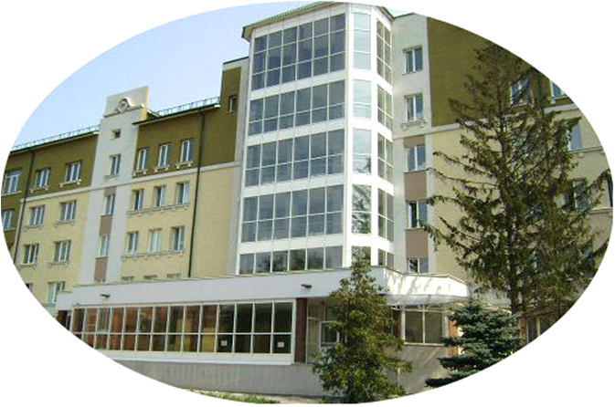
Благодарю за внимание!
13 октября 2017 года

